Slide 1
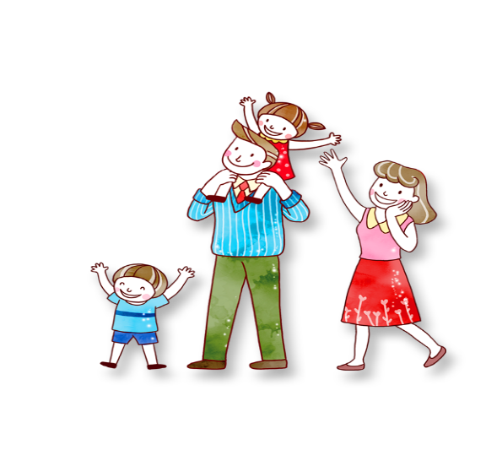
CHÀO MỪNG CÁC EM ĐẾN VỚI TIẾT
TOÁN LỚP 1
GIÁO VIÊN: MAI THU HƯƠNG

Slide 2
Bài
Luyện tập chung

Slide 3
Khởi động

Slide 4
Cuộc Đua
Kỳ Thú

Slide 5
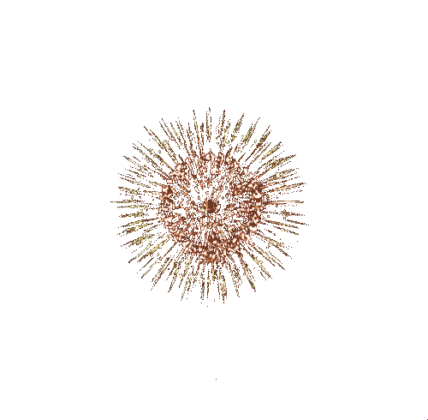
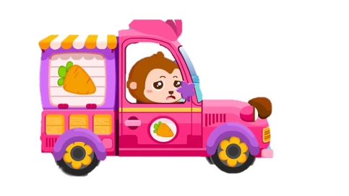
CHÚC MỪNG
CHÚC MỪNG
CHÚC MỪNG
CHÚC MỪNG

Slide 6
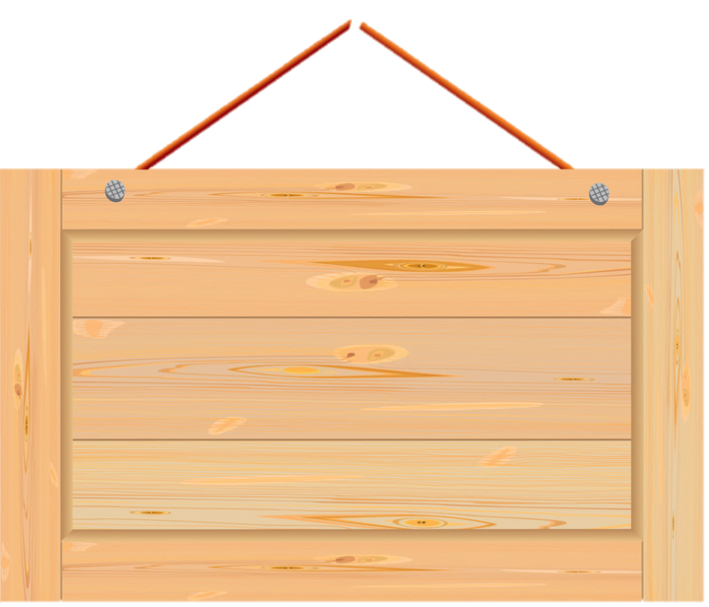
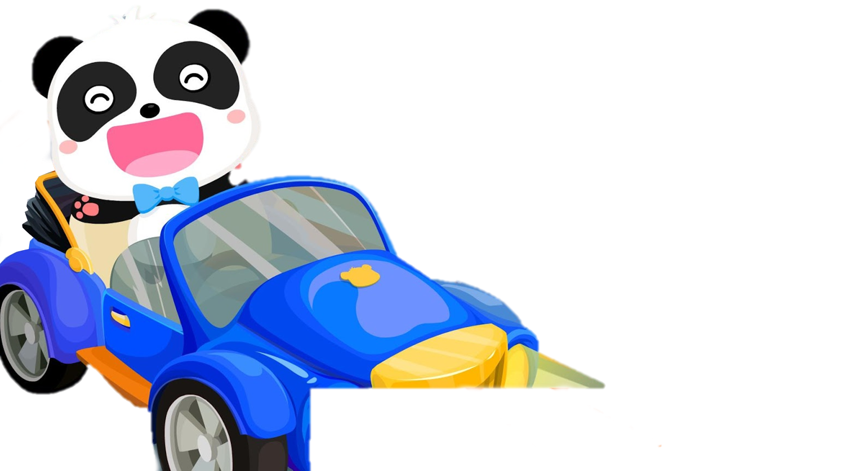
1. Liên hệ xung quanh mình và quanh lớp học, bạn Việt đã nêu được tên một số đồ vaath có dạng các hình như sau:

Slide 7
2. a) Em hãy xếp các que tính để được hình bên.
b)Em hãy xếp 5 que tính thành một hình có 2 hình tam giác.

Slide 8
3. Hình thích hợp đặt vào dấu “?” là hình nào ?

Slide 9
3. Hình thích hợp đặt vào dấu “?” là hình nào ?

Slide 11
Sử dụng 8 hình tam giác dưới đây để ghép thành hình chữ nhật

Slide 12
Đố các bạn biết hình bên gồm bao nhiêu hình tam giác ?

